Slide 1
ДЕЛЕНИЕ НА ОБИКНОВЕНИ ДРОБИ

Slide 2
Пресметнете:
А) $\frac{6}{5}$ . $\frac{5}{6}$
Б) $\frac{8}{1}$ . $\frac{1}{8}$
В) 2 $\frac{1}{3}$ . $\frac{3}{7}$
Г) 15 . $\frac{1}{15}$

Slide 3

РЕШЕНИЕ
А) $\frac{6 . 5}{5 . 6 }$ = $\frac{1}{1}$ = 1
Б) $\frac{8 . 1 }{1 . 8 }$ = $\frac{1}{1}$ = 1
В) 2 $\frac{1}{3}$ . $\frac{3}{7}$ = $\frac{7 }{3 }$ . $\frac{3}{7}$ = 1
Г) 15 . $\frac{1}{15}$ = $\frac{15 . 1 }{1 . 15}$ = $\frac{1}{1}$ = 1

Slide 7
РЕШЕНИЕ:

Slide 8
ДЕЛЕНИЕ НА ОБИКНОВЕНИ ДРОБИ

Slide 9
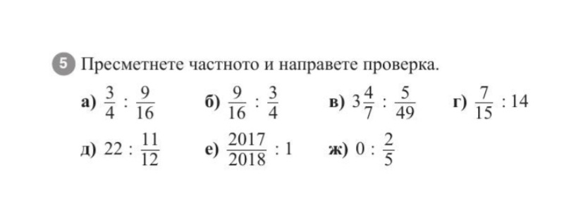
ПРЕСМЕТНЕТЕ ЧАСТНОТО И НАПРАВЕТЕ ПРОВЕРКА

Slide 10
РЕШЕНИЕ А)
$\frac{3}{4}$ : $\frac{9}{16}$ = $\frac{3}{4}$ * $\frac{16}{9}$ = $\frac{4}{3}$
Проверка на решението:
$\frac{4}{3}$ * $\frac{9}{16}$ = $\frac{3}{4}$

Slide 11
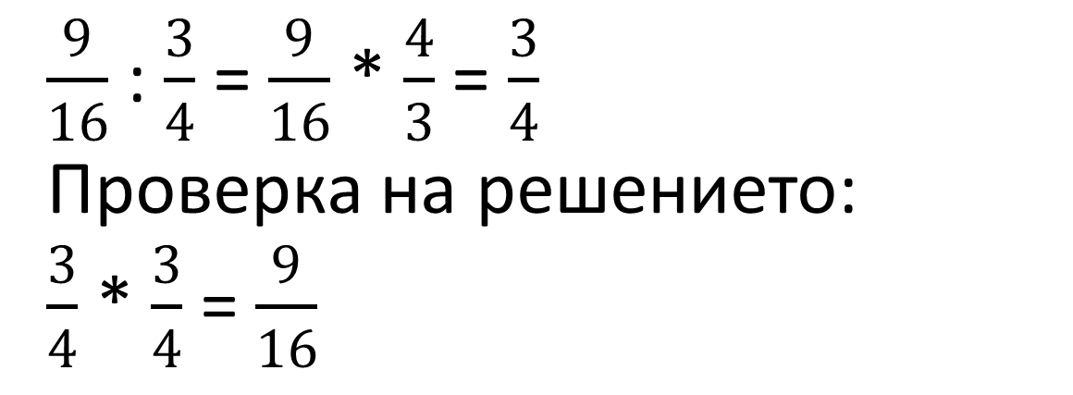
РЕШЕНИЕ Б)
$\frac{9}{16}$ : $\frac{3}{4}$ = $\frac{9}{16}$ * $\frac{4}{3}$ = $\frac{3}{4}$
Проверка на решението:
$\frac{3}{4}$ * $\frac{3}{4}$ = $\frac{9}{16}$

Slide 12
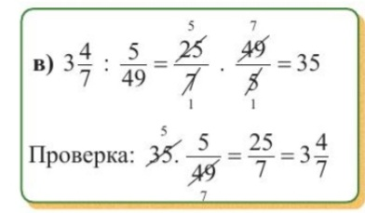
РЕШЕНИЕ В)

Slide 13
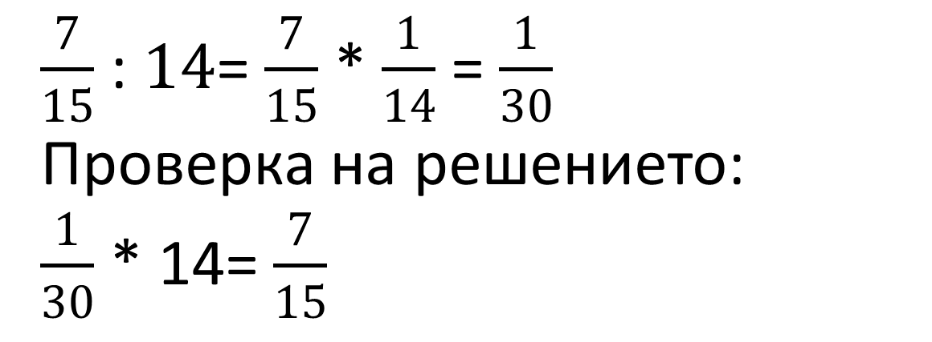
РЕШЕНИЕ Г)
$\frac{7}{15}$ : $14$= $\frac{7}{15}$ * $\frac{1}{14}$ = $\frac{1}{30}$
Проверка на решението:
$\frac{1}{30}$ * 14= $\frac{7}{15}$

Slide 14
РЕШЕНИЕ Д)
22: $\frac{11}{12}$ = 22* $\frac{12}{11}$ = 24
Проверка на решението:
24* $\frac{11}{12}$ = 22

Slide 15
Извършете делението и представете резултата, като обикновена дроб:
А) 5 : 7
Б) 1 : 10

Slide 16
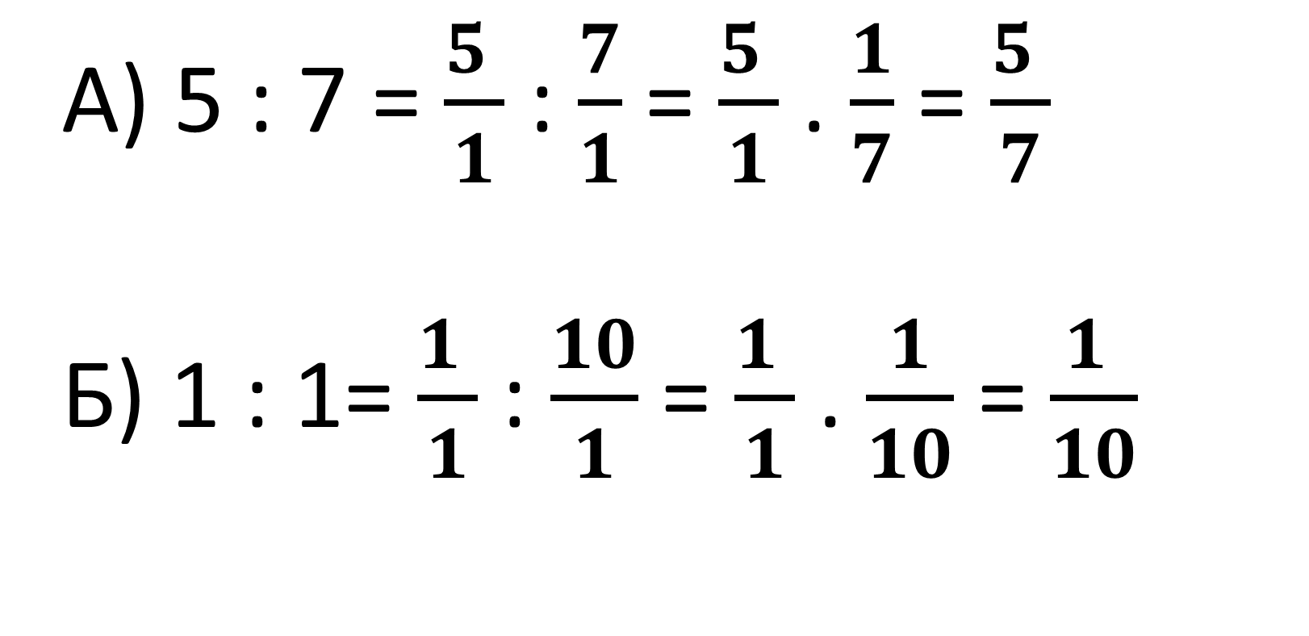
РЕШЕНИЕ:
А) 5 : 7 = $\frac{5 }{1}$ : $\frac{7}{1}$ = $\frac{5 }{1}$ . $\frac{1}{7}$ = $\frac{5 }{7}$
Б) 1 : 1= $\frac{1 }{1}$ : $\frac{10}{1}$ = $\frac{1 }{1}$ . $\frac{1}{10}$ = $\frac{1 }{10}$

Slide 17
ИЗВОД:

Slide 18
ОБОБЩЕНИЕ

Slide 19
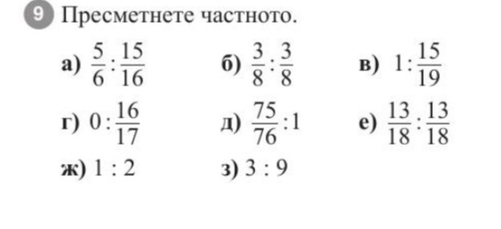
ДОМШНО: ЗАДАЧА 9 НА СТРАНИЦА 99 ОТ УЧЕБНИКА
ЗАДАЧА 5 – Е), Ж) НА СТРАНИЦА 99 ОТ УЧЕБНИКА

Slide 20
БЛАГОДАРЯ ЗА ВНИМАНИЕТО!

